Slide 1
Τεχνικές Γραμμικοποίησης Πολυωνυμικών Πινάκων
 | ΑΡΙΣΤΟΤΕΛΕΙΟ ΠΑΝΕΠΙΣΤΗΜΙΟ ΘΕΣΣΑΛΟΝΙΚΗΣ ΤΜΗΜΑ ΜΑΘΗΜΑΤΙΚΩΝ ΜΕΤΑΠΤΥΧΙΑΚΟ ΠΡΟΓΡΑΜΜΑ ΣΠΟΥΔΩΝ “ΘΕΩΡΗΤΙΚΗ ΠΛΗΡΟΦΟΡΙΚΗ ΚΑΙ ΘΕΩΡΙΑ ΣΥΣΤΗΜΑΤΩΝ ΚΑΙ ΕΛΕΓΧΟΥ ”
Μεταπτυχιακή Διπλωματική Εργασία
Αικατερίνη Καρέτσου
Επιβλέπων Καθηγητής: Νικόλαος Καραμπετάκης
Αναπληρ. Καθηγητής Α.Π.Θ.

Slide 2
Σύνοψη Εργασίας
Βασικοί Ορισμοί
Πρώτη και Δεύτερη Συνοδεύουσα μορφή (Companion Forms)
Τεχνικές Γραμμικοποίησης
Προσθετική Μέθοδος
Μέθοδος Μεταθέσεων
Πολλαπλασιαστική Μέθοδος
Παραλλαγή πολλαπλασ. Μεθοδ.
Παραδείγματα – Παρατηρήσεις
Συμπεράσματα

Slide 3
Βασικοί Ορισμοί

Slide 4
Βασικοί Ορισμοί
Θεωρούμε ως τετραγωνικό πολυωνυμικό πίνακα της μορφής
όπου 𝔽 είναι το σώμα των μιγαδικών ή πραγματικών αριθμών και k είναι ο βαθμός του πολυωνυμικού πίνακα P(λ).
Κανονικός (Regular) ονομάζεται ο πολυωνυμικός πίνακας P(λ) του οποίου η ορίζουσα, det(P(λ)), δεν είναι εκ ταυτότητος μηδέν για όλα τα λ∊ℂ.
Σε αντίθετη περίπτωση, ο πολυωνυμικός πίνακας ονομάζεται μη – κανονικός ή ιδιάζων (singular).

Slide 5
Βασικοί Ορισμοί
Δυϊκός (Dual) πολυωνυμικός πίνακας είναι ο πολυωνυμικός πίνακας της μορφής
Ιδιοτιμή (eigenvalue) πολυωνυμικού πίνακα θα ονομάζουμε τις τιμές l_{i}∊ℂ, για τις οποίες ισχύει det(P(l_{i}))=0.
Ιδιοτιμή (eigenvalue) στο ∞.
Θεωρούμε κανονικό πολυωνυμικό πίνακα P(λ). Θα λέμε ότι ο πολυωνυμικός πίνακας P(λ) έχει ιδιοτιμή στο ∞, αν ο δυϊκός πολυωνυμικός πίνακας revP(λ) έχει ιδιοτιμή το 0.

Slide 6
Βασικοί Ορισμοί
Μονομετρικός (Unimodular) πολυωνυμικός πίνακας ονομάζουμε τον πολυωνυμικό πίνακα του οποίου η ορίζουσα είναι μη – μηδενική σταθερά ανεξάρτητη του λ.
Αυστηρά ισοδύναμοι (Strict equivalent) πολυωνυμικοί πίνακες ονομάζονται δυο πίνακες Ρ₁ (λ) και Ρ₂ (λ) αν υπάρχουν μονομετρικοί σταθεροί πίνακες Μ και Ν τέτοιοι ώστε

Slide 7
Βασικοί Ορισμοί
Smith Κανονική Μορφή
Έστω πολυωνυμικός πίνακας P(λ)∊ℝ[λ]^{n x n}, με rank(P(λ))=n.
Τότε ο πολυωνυμικός πίνακας P(λ) είναι αυστηρά ισοδύναμος με το διαγώνιο πίνακα 𝕊^{ℂ} (λ) ∊ℝ[λ]^{n x n}, ο οποίος έχει τη μορφή
και ονομάζεται Smith μορφή (Smith form) στο ℂ του πολυωνυμικού πίνακα P(λ).
Τα πολυώνυμα 𝜀_{i} (λ) καλούνται αναλλοίωτα πολυωνυμα (invariant polynomials) του πολυωνυμικού πίνακα P(λ).

Slide 8
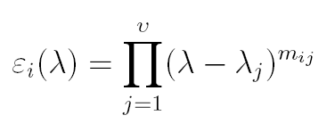
Βασικοί Ορισμοί
Μηδενικά (Zeros) πολυωνυμικού πίνακα ονομάζονται οι ρίζες των αναλλοιώτων πολυωνύμων 𝜀_{i} (λ).
Πεπερασμένοι στοιχειώδεις διαιρέτες (finite elementary divisors)
Αν λ_{j} ∊ℂ είναι τα διαφορετικά μεταξύ τους μηδενικά του πίνακα P(λ), τότε τα αναλλοίωτα πολυώνυμα 𝜀_{i} (λ) μπορούν να γραφούν ως
και οι όροι ονομάζονται πεπερασμένοι στοιχειώδεις διαιρέτες του πίνακα P(λ).

Slide 9
Βασικοί Ορισμοί
Στοιχειώδεις διαιρέτες στο ∞ (infinite elementary divisors)
Στοιχειώδεις διαιρέτες στο άπειρο του πολυωνυμικού πίνακα P(λ) ορίζονται να είναι οι πεπερασμένοι στοιχειώδεις διαιρέτες του δυϊκού πολυωνυμικού πίνακα, revP(λ), στο λ=0.
Σημείωση: Ο πολυωνυμικός πίνακας P(λ) δεν έχει στοιχειώδεις διαιρέτες στο άπειρο αν και μόνον αν rank(A_{k})=n

Slide 10
Βασικοί Ορισμοί
Γραμμικοποίηση (Linearization) πολυωνυμικού πίνακα
Θεωρούμε ένα n x n πολυωνυμικό πίνακα P(λ), βαθμού k.
Ένας πρωτοβάθμιος πολυωνυμικός πίνακας της μορφής L(λ)= λX+Y, με X,Y∊𝔽^{kn x kn} θα ονομάζεται γραμμικοποίηση του πολυωνυμικού πίνακα P(λ) αν υπάρχουν μονομετρικοί πίνακες Ε(λ) και F(λ) τέτοιοι ώστε

Slide 11
Βασικοί Ορισμοί
Ισχυρή Γραμμικοποίηση (Strong Linearization)
Θεωρούμε τον πολυωνυμικό πίνακα P(λ), βαθμού k. Αν ο πρωτοβάθμιος πολυωνυμικός πίνακα L(λ) είναι γραμμικοποίηση του πολυωνυμικού πίνακα P(λ) και ο πρωτοβάθμιος πολυωνυμικός πίνακας revL(λ) είναι γραμμικοποίηση του πολυωνυμικού πίνακα revP(λ), τότε θα λέμε ότι ο πρωτοβάθμιος πολυωνυμικός πίνακας L(λ) είναι ισχυρή γραμμικοποίηση του πολυωνυμικού πίνακα P(λ).

Slide 12
Βασικό Θεώρημα
Θεώρημα:
α) Ο πρωτοβάθμιος πολυωνυμικός πίνακας L(λ) είναι γραμμικοποίηση του πολυωνυμικού πίνακα P(λ), αν και μόνον αν οι πεπερασμένοι στοιχειώδεις διαιρέτες των πολυωνυμικών πινάκων P(λ) και L(λ) είναι οι ίδιοι.
β) Ο πρωτοβάθμιος πολυωνυμικός πίνακας L(λ) είναι ισχυρή γραμμικοποίηση του πολυωνυμικού πίνακα P(λ), αν και μόνον αν οι πεπερασμένοι στοιχειώδεις διαιρέτες και οι στοιχειώδεις διαιρέτες στο άπειρο των πολυωνυμικών πινάκων P(λ) και L(λ) είναι οι ίδιοι.

Slide 13
Συνοδεύουσες Μορφές

Slide 14
Συνοδεύουσες Μορφές
Συνοδεύουσες Μορφές (Companion forms)
Ισχυρό εργαλείο γραμμικοποίησης
Ισχυρά Πλεονεκτήματα
Απλή μορφή
Άμεση κατασκευή από τα στοιχεία του πολυωνυμικού πίνακα
Ίδιες ιδιοτιμές και ιδιοδιανύσματα
Σημαντικό Μειονέκτημα

Slide 15
Συνοδεύουσες Μορφές
Θεωρούμε τους πίνακες
και
Πρώτη Συνοδεύουσα Μορφή:
C₁(λ)=λX₁+Y₁
Δεύτερη Συνοδεύουσα Μορφή:
C₂(λ)=λX₂+Y₂

Slide 16
Συνοδεύουσες Μορφές
Παρατηρήσεις
Αποδεικνύεται ότι η πρώτη και δεύτερη συνοδεύουσα μορφή αποτελούν γραμμικοποίηση του πολυωνυμικού πίνακα P(λ).
Αποδεικνύεται ότι η πρώτη και δεύτερη συνοδεύουσα μορφή αποτελούν ισχυρή γραμμικοποίηση του πολυωνυμικού πίνακα P(λ).
Επομένως, η πρώτη και η δεύτερη συνοδεύουσα μορφή έχουν τις ίδιες ιδιοτιμές, τα ίδια μηδενικά και πεπερασμένους και άπειρους στοιχειώδεις διαιρέτες.

Slide 17
Συνοδεύουσες Μορφές
Σημαντικό Μειωνέκτημα:
Και οι δυο συνοδεύουσες μορφές δεν διατηρούν την δομή που ενδεχομένως μπορεί να έχει ο πολυωνυμικός πίνακας P(λ).

Slide 18
Συνοδεύουσες Μορφές
Παράδειγμα:

Slide 19
Προσθετική Μέθοδος

Slide 20
Προσθετική Μέθοδος

Slide 21
Προσθετική Μέθοδος
∊𝔽^{k} .

Slide 22
Προσθετική Μέθοδος

Slide 23
Προσθετική Μέθοδος
𝓥_{p} ={𝜐 ⨂ 𝑃(𝜆) : 𝜐 ∈ 𝔽^{k}}

Slide 24
Προσθετική Μέθοδος
𝕃₁(𝘗):={ 𝘓(𝜆)=𝜆𝑋+𝑌 , 𝘓(𝜆)⋅(Λ ⨂ 𝐼_{n} ) ∈ 𝓥_{p}}.
Πρόταση:
Για κάθε πολυωνυμικό πίνακα 𝘗(𝜆), ο 𝕃₁(𝘗) είναι διανυσματικός χώρος πάνω στο σώμα 𝔽.

Slide 25
Προσθετική Μέθοδος
Μετατοπισμένο κατά στήλη άθροισμα
(Column shifted sum)
Θεωρούμε k x k πίνακες X και Y της μορφής
Τότε το Μετατοπισμένο κατά στήλη άθροισμα των X και Y ορίζεται να είναι

Slide 26
Προσθετική Μέθοδος
Παράδειγμα:
Θα βρούμε το μετατοπισμένο κατά στήλη άθροισμα των πινάκων X₁ και Y₁ της πρώτης συνοδεύουσας μορφής

Slide 27
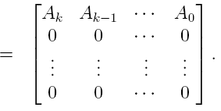
Προσθετική Μέθοδος
Παράδειγμα:

Slide 28
Προσθετική Μέθοδος
Λήμμα:
Έστω ένας n x n πολυωνυμικός πίνακας 𝘗(𝜆), και ένας kn x kn πρωτοβάθμιος πολυωνυμικός πίνακας 𝘓(𝜆)=𝜆𝑋+𝑌 .
Τότε για 𝜐 ∈ 𝔽^{k} θα έχουμε
Και επομένως ο διανυσματικός χώρος 𝕃₁(𝘗) μπορεί να οριστεί ως

Slide 29
Προσθετική Μέθοδος
Σημειώνουμε ότι για την πρώτη συνοδεύουσα μορφή C₁(λ)=X₁+Y₁
ισχύει
Διότι,
Δηλαδή, C₁(λ)=X₁+Y₁ ϵ𝕃₁(P).

Slide 30
Προσθετική Μέθοδος
Θεώρημα :
𝔽^{k}
𝕃₁(𝘗)
𝔽^{kn x (k-1)n}

Slide 31
Προσθετική Μέθοδος
Πόρισμα:
𝔽^{(k-1)n x (k-1)n}

Slide 32
Προσθετική Μέθοδος
Θεώρημα Ισχυρής Γραμμικοποίησης
𝕃₁(𝘗)
𝔽^{(k-1)n x (k-1)n}

Slide 33
Προσθετική Μέθοδος
Θεώρημα
Έστω πρωτοβάθμιος πολυωνυμικός πίνακας L(λ)=λX+Y
∊𝕃₁(P) και P(λ) ένας κανονικός πολυωνυμικός πίνακας.
Τότε οι παρακάτω προτάσεις είναι ισοδύναμες:
Ο L(λ) είναι κανονικός πίνακας.
Ο L(λ) είναι γραμμικοποίηση του πολυωνυμικού πίνακα P(λ) .
Ο L(λ) είναι ισχυρή γραμμικοποίηση του πολυωνυμικού πίνακα P(λ) .

Slide 34
Αλγόριθμος Εύρεσης Γραμμικοποίησης
𝕃₁(P)

Slide 35
Παράδειγμα (Προσθετ. Μεθοδ.)
𝕃₁(P)

Slide 36
Παράδειγμα (Προσθετ.Μεθοδ.)

Slide 37
Παράδειγμα (Προσθετ.Μεθοδ.)

Slide 38
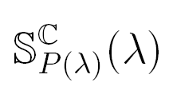
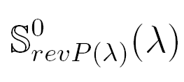
Παράδειγμα (Προσθετ.Μεθοδ.)

Slide 39
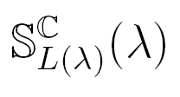
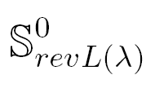
Παράδειγμα (Προσθετ.Μεθοδ.)

Slide 40
Μέθοδος Μεταθέσεων

Slide 41
Μέθοδος Μεταθέσεων
Θεωρούμε τον κανονικό πολυωνυμικό πίνακα
Ορίζουμε τους πίνακες
και

Slide 42
Μέθοδος Μεταθέσεων
Λήμμα:

Slide 43
Μέθοδος Μεταθέσεων
Θεώρημα:

Slide 44
Μέθοδος Μεταθέσεων
Πόρισμα

Slide 45
Παράδειγμα (Μέθοδος Μεταθέσεων)

Slide 46
Παράδειγμα (Μέθοδος Μεταθέσεων)

Slide 47
Παράδειγμα (Μέθοδος Μεταθέσεων)

Slide 48
Παράδειγμα (Μέθοδος Μεταθέσεων)

Slide 49
Παράδειγμα (Μέθοδος Μεταθέσεων)

Slide 50
Πολλαπλασιαστική Μέθοδος

Slide 51
Πολλαπλασιαστική Μέθοδος

Slide 52
Πολλαπλασιαστική Μέθοδος

Slide 53
Πολλαπλασιαστική Μέθοδος

Slide 54
Πολλαπλασιαστική Μέθοδος

Slide 55
Πολλαπλασιαστική Μέθοδος
Θεώρημα:

Slide 56
Παράδειγμα (Πολλασ. Μέθοδος)

Slide 57
Παράδειγμα (Πολλασ. Μέθοδος)

Slide 58
Παράδειγμα (Πολλασ. Μέθοδος)

Slide 59
Παράδειγμα (Πολλασ. Μέθοδος)

Slide 60
Παράδειγμα (Πολλασ. Μέθοδος)

Slide 61
Πολλαπλασιαστική Μέθοδος
Παρατήρηση:

Slide 62
Πολλαπλασιαστική Μέθοδος

Slide 63
Πολλαπλασιαστική Μέθοδος

Slide 64
Πολλαπλασιαστική Μέθοδος

Slide 65
Πολλαπλασιαστική Μέθοδος

Slide 66
Παραλλαγή Πολλαπλασ. Μεθ.

Slide 67
Παραλλαγή Πολλαπλασ. Μεθ.
Θεώρημα:

Slide 68
Παραλλαγή Πολλαπλασ. Μεθ.
Θεώρημα:

Slide 69
Παραλλαγή Πολλαπλασ. Μεθ.
Παράδειγμα

Slide 70
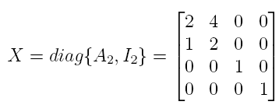
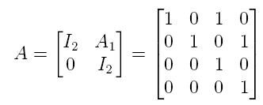
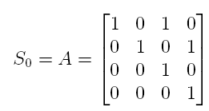
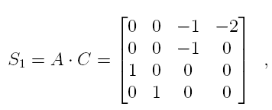
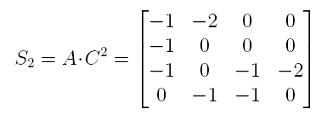
Παραλλαγή Πολλαπλασ. Μεθ.
Παράδειγμα

Slide 71
Παραλλαγή Πολλαπλασ. Μεθ.
Παράδειγμα

Slide 72
Παραλλαγή Πολλαπλασ. Μεθ.
Παράδειγμα

Slide 73
Παραλλαγή Πολλαπλασ. Μεθ.
Παράδειγμα
Η Smith μορφή του πολυωνυμικού πίνακα P(λ) είναι
Η Smith μορφή του πρωτοβάθμιου πολυωνυμικού πίνακα L(λ) είναι

Slide 74
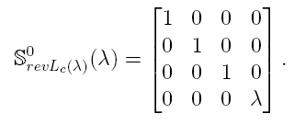
Παραλλαγή Πολλαπλασ. Μεθ.
Παράδειγμα
Η Smith μορφή του δυϊκού πολυωνυμικού πίνακα revP(λ) είναι
Η Smith μορφή του δυϊκού πρωτοβάθμιου πολυωνυμικού πίνακα revL(λ) είναι

Slide 75
Παραλλαγή Πολλαπλασ. Μεθ.
Συμμετρία
Για διατηρείται η συμμετρία του πολυωνυμικού πίνακα P(λ) και στον πρωτοβάθμιο πολυωνυμικό πίνακα L(λ) αρκεί να πάρουμε μόνο τον τελευταίο όρο του αθροίσματος
Δηλαδή

Slide 76
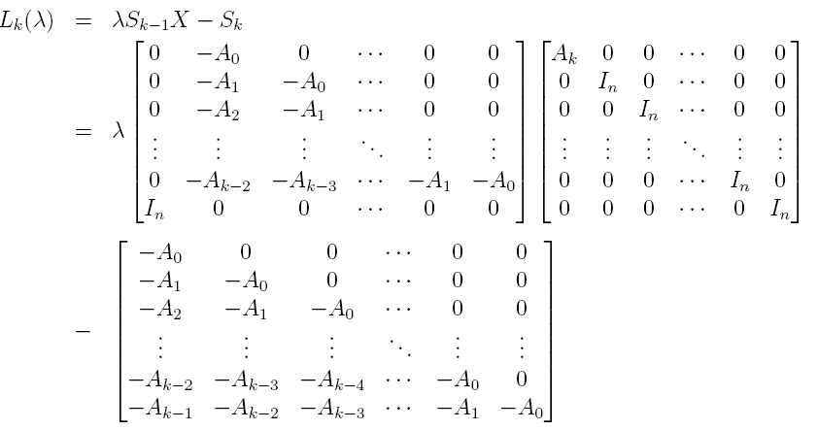
Παραλλαγή Πολλαπλασ. Μεθ.
Συμμετρία

Slide 77
Παραλλαγή Πολλαπλασ. Μεθ.
Συμμετρία

Slide 78
Παραλλαγή Πολλαπλασ. Μεθ.
Συμμετρία
Επομένως στην περίπτωση συμμετρίας παίρνουμε ως πρωτοβάθμιο πολυωνυμικό πίνακα τον
Για να είναι όμως ο L(λ) γραμμικοποίηση και μάλιστα ισχυρή γραμμικοποίηση του πολυωνυμικού πίνακα P(λ) θα πρέπει σύμφωνα με το θεώρημα να ισχύει

Slide 79
Παραλλαγή Πολλαπλασ. Μεθ.
Συμμετρία

Slide 80
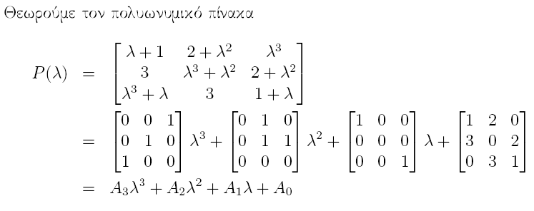
Παραλλαγή Πολλαπλασ. Μεθ.
Παράδειγμα

Slide 81
Παραλλαγή Πολλαπλασ. Μεθ.
Παράδειγμα

Slide 82
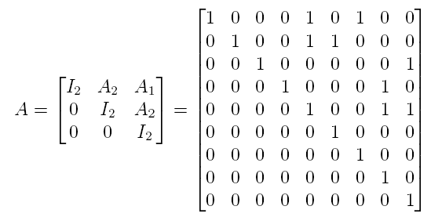
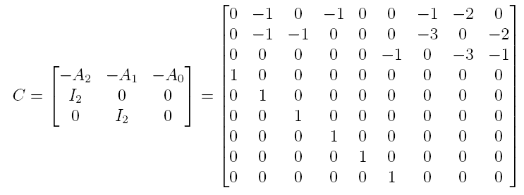
Παραλλαγή Πολλαπλασ. Μεθ.
Παράδειγμα

Slide 83
Παραλλαγή Πολλαπλασ. Μεθ.
Παράδειγμα

Slide 84
Παραλλαγή Πολλαπλασ. Μεθ.

Slide 85
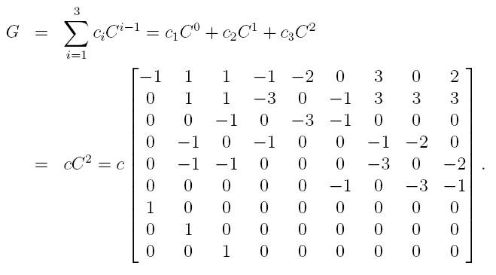
Παραλλαγή Πολλαπλασ. Μεθ.
Παράδειγμα

Slide 86
Πλεονεκτήματα Παραλλαγής
Παραλλαγή Πολλαπλασ. Μεθόδου
Δεν υποθέτουμε ότι ο πίνακας Α_{k} είναι κανονικός.
Ο L(λ) είναι ισχυρή γραμμικοποίηση του πίνακα P(λ).
Ο L(λ) έχει τους ίδιους πεπερασμένους και άπειρους στοιχειώδεις διαιρέτες με τον πίνακα P(λ).
Διατηρεί τη συμμετρία του πολυωνυμικού πίνακα P(λ).

Slide 87
Επίλογος
Γραμμικοποίηση πολυωνυμικών πινάκων
Συνοδεύουσες Μορφές
Νέες μέθοδοι γραμμικοποίησης
Προσθετική Μέθοδος
Μέθοδος Μεταθέσεων
Πολλαπλασιαστική Μέθοδος
Παραλλαγή Πολλαπλασιαστ.Μ.

Slide 88
Περαιτέρω έρευνα
Έρευνα:
P(λ) ιδιάζων
P(λ) μη - τετράγωνος πίνακας
Γραμμικοποίηση πάνω σε διαφορετική πολυωνυμική βάση:
Πολυώνυμα Bernstein
Πολυώνυμα Lagrange
Εύρεση γραμμικοποίησης για πολυωνυμικό πίνακα δυο μεταβλητών P(λ,μ).

Slide 89
Ευχαριστώ πολύ
για την προσοχή σας

